Slide 1
Муниципальное бюджетное общеобразовательное учреждение
«Удомельская средняя общеобразовательная школа №1 им.А.С.Попова»
МАТЕМАТИКОМ
интеллектуальная игра по геометрии
для обучающихся 7 класса
разработала Димова
Виктория Александровна
учитель математики

Slide 2
Правила игры:
15 – 1000000
14 – 500000
13 – 250000
12 – 125000
11 – 64000
10 – 32000
9 – 16000
8 – 8000
7 – 4000
6 – 2000
5 – 1000
4 – 500
3 – 300
2 – 200
1 – 100
Участниками игры могут стать учащиеся 7 класса
15 вопросов по геометрии от простого к сложному
В каждом вопросе 4 варианта ответов, надо выбрать правильный ( правильный ответ выделяется зеленым цветом, неправильные – красным)
Если правильный ответ, то игрок переходит к следующему вопросу. Если ответ неверный – выбывает из игры.
За правильный ответ начисляется сумма (очки) от 100 до 1000000, имеются три несгораемые суммы (1000, 32000, 1000000)
Из игры выйти добровольно нельзя.

Slide 3
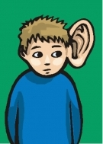
Подсказки:
«50/50» - убираются два заведомо неверных ответа
«помощь учителя» – учитель задает ещё один наводящий вопрос
«звонок другу» - игрок может спросит ответ у любого учащегося или позвонить кому-либо
«право на ошибку» – даёт возможность продолжить игру, если ответ оказался неверным
50/50
?
Χ2

Slide 4
50/50
?
Χ2
100
1 ВОПРОС:
Прямоугольник, у которого все стороны равны?
КВАДРАТ
КРУГ
ПРЯМОУГОЛЬНИК
ТРЕУГОЛЬНИК

Slide 5
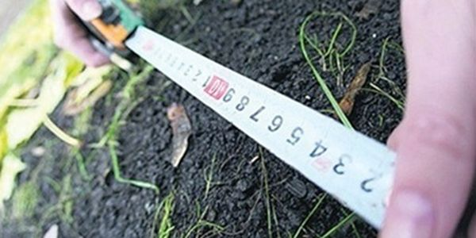
50/50
?
Χ2
200
2 ВОПРОС:
В переводе с греческого слово «геометрия» означает
ФИГУРОМЕРИЕ
ЗЕМЛЕМЕРИЕ
КЛЕТКОМЕРИЕ
ПРОСТРАНСТВОМЕРИЕ

Slide 6
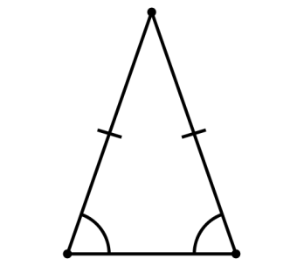
50/50
?
Χ2
300
3 ВОПРОС:
Как называется треугольник, у которого две стороны равны?
РАВНОСТОРОННИЙ
ПРЯМОУГОЛЬНЫЙ
РАВНОБЕДРЕННЫЙ
ПАРАЛЛЕЛЬНЫЙ

Slide 7
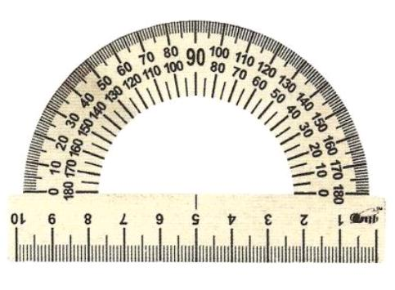
50/50
?
Χ2
500
4 ВОПРОС:
Как называется прибор для измерения углов?
ТРАСПОРТИР
ЛИНЕЙКА
ЦИРКУЛЬ
УГОЛЬНИК

Slide 8
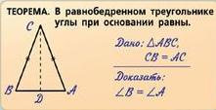
50/50
?
Χ2
1000
5 ВОПРОС:
Утверждение, которое требует доказательства.
АКСИОМА
ОПРЕДЕЛЕНИЕ
ЗАДАЧА
ТЕОРЕМА

Slide 9
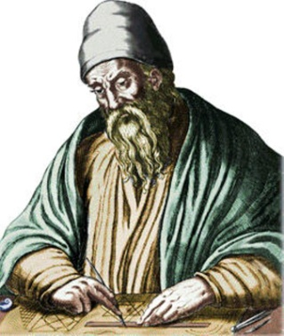
50/50
?
Χ2
2000
6 ВОПРОС:
Назовите основоположника геометрии, автора первого учебника.
ЕВКЛИД
ПИФАГОР
Атанасян Л.С.
ДЕКАРТ

Slide 10
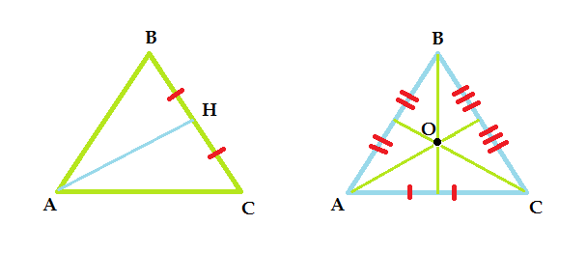
50/50
?
Χ2
4000
7 ВОПРОС:
Как называется отрезок, который соединяет вершину треугольника с серединой противоположной стороны?
ВЫСОТА
МЕДИАНА
БИССЕКТРИСА
ПЕРПЕНДИКУЛЯР

Slide 11
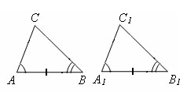
50/50
?
Χ2
8000
8 ВОПРОС:
Если сторона и два прилежащих к ней угла одного треугольника соответственно равны стороне и двум прилежащим к ней углам другого треугольника, то
Треугольник равнобедренный
Треугольники параллельны
Треугольники
равны
Треугольник равносторонний

Slide 12
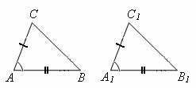
50/50
?
Χ2
16000
9 ВОПРОС:
I признак равенства треугольников: Если … одного треугольника соответственно равны … другого треугольника, то такие треугольники равны. Какое выражение надо вставить?
сторона и два прилежащих к ней угла
три стороны
три угла
две стороны и угол между ними

Slide 13
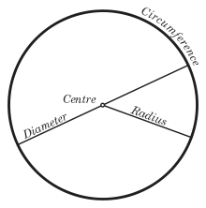
50/50
?
Χ2
32000
10 ВОПРОС:
Геометрическая фигура, состоящая из всех точек плоскости, расположенных на заданном расстоянии от данной точки - это
ОКРУЖНОСТЬ
ТРЕУГОЛЬНИК
ПРЯМАЯ
ОТРЕЗОК

Slide 14
50/50
?
Χ2
64000
11 ВОПРОС:
Две прямые на плоскости, которые не пересекаются называются –
ПЕРПЕНДИКУЛЯРНЫЕ
СЕКУЩИЕ
ПАРАЛЛЕЛЬНЫЕ
НЕПЕРЕСЕКАЮЩИЕСЯ

Slide 15
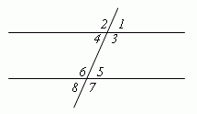
50/50
?
Χ2
125000
12 ВОПРОС:
Углы 4 и 5, 3 и 6 – это углы
ВЕРТИКАЛЬНЫЕ
СООТВЕТСТВЕННЫЕ
ОДНОСТОРОННИЕ
НАКРЕСТ ЛЕЖАЩИЕ

Slide 16
50/50
?
Χ2
250000
13 ВОПРОС:
Назовите пару соответственных углов –
2 и 6
1 и 7
3 и 5
2 и 4

Slide 17
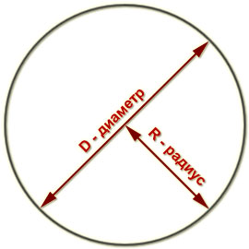
50/50
?
Χ2
500000
14 ВОПРОС:
Самая большая хорда - это
РАДИУС
ДИАМЕТР
ДУГА
ОТРЕЗОК

Slide 18
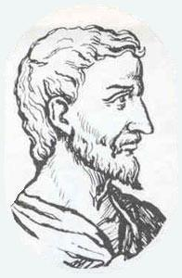
50/50
?
Χ2
1000000
15 ВОПРОС:
Древнегреческий ученый, философ, религиозный и политический деятель, математик, спортсмен. Слова «космос» и «философ» нам достались от этого ученого.
АРХИМЕД
ЕВКЛИД
ПИФАГОР
ЭРАТОСФЕН

Slide 19
СПИСОК ИСПОЛЬЗУЕМЫХ ИНТЕРНЕТ-РЕСУРСОВ:
1,24-25 СЛАЙД - http://1sttorrent.com/media/images/81266.jpg
2 СЛАЙД - http://fs01.androidpit.info/ass/x36/6135536-1341261585352.jpg
3 СЛАЙД - http://moy-soch34.ucoz.com/693703-a6f8b5aa45996ebc.jpg
4 СЛАЙД – http://img0.liveinternet.ru/images/attach/c/6/89/816
5 СЛАЙД – http://telegraf.com.ua/files/2012/08/meryat-zemlyu.jpg
6 СЛАЙД – http://school.xvatit.com/images/f/f7/23102010_4.png
7 СЛАЙД – http://www.omnk.ru/upload/iblock/60f/60f1b6f5468c3e6eb5103dfb23757024
9 СЛАЙД – http://suite101.com/files/000/041/000041750.jpg
10 СЛАЙД – http://hellper.ru/images/stories/ravenstvo%20treugolnikov%204.png

Slide 20
50/50

Slide 22
?

Slide 23
Χ2

Slide 24
Поздравляем!!!
МАТЕМАТИКОМ
1 000 000

Slide 25
КОНЕЦ ИГРЫ

